Slide 1

润和软件基于HopeOS for AI的智慧城市方案实践
2024年9月

Slide 2
润和软件“1个核心+2大系统+3大平台+8大行业”全新战略
润和软件明确“1+2+3+8”业务战略，基于“自主创新”核心，打造基于“openEuler、openHarmony”的2大操作系统，构建“物联网融合、边缘智能计算、数智使能”3大解决方案平台，深耕8大重点行业，基于国产通用供应链，通过数字化、智能化创新技术，助力广大客户数字化转型和智能化升级。
8
大行业
3
大平台
数字金融、智慧能源
数字电网、医疗健康
数字城市、工业智联
教育科技、应急安全
2
大系统
1
物联网融合平台
边缘智能计算平台
数智使能平台
个核心
openEuler
openHarmony
自主创新

Slide 3

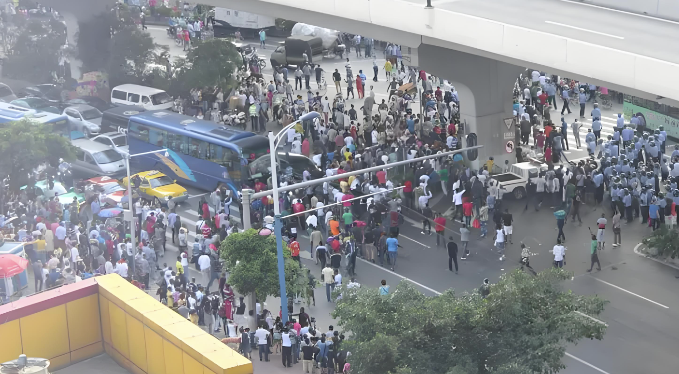
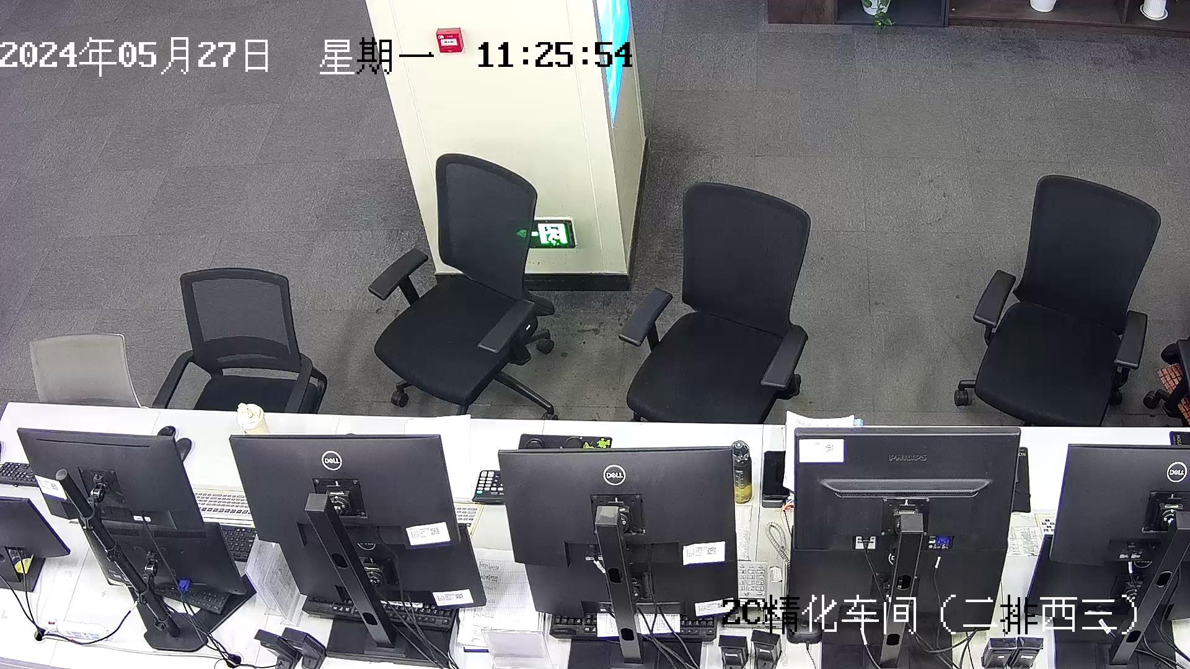

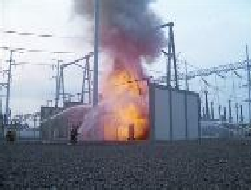
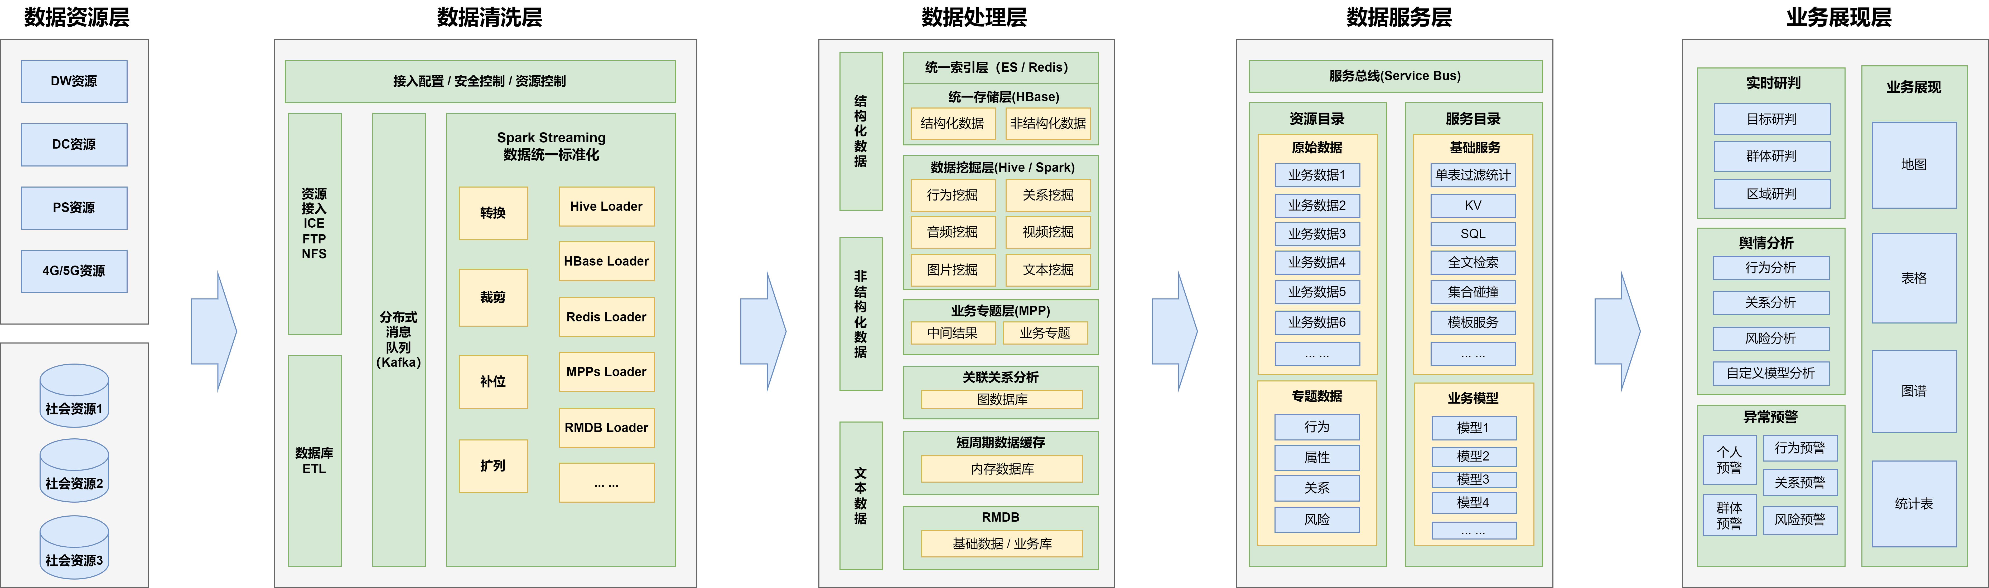
智慧城市建设在数字化治理中的业务痛点分析
超级海量数据导致数据无法得到有效处理，尤其是对非结构化数据的处理成为目前的热点难点问题；
基于专家经验的业务分析及预警模型，导致泛化能力不足，难以有效预警新形势下的新问题；
基于国产新型算力硬件的优化能力无法满足客户的业务发展需求；
人员打架
人员聚集
办公离岗
环境治理
防灾减灾

Slide 4
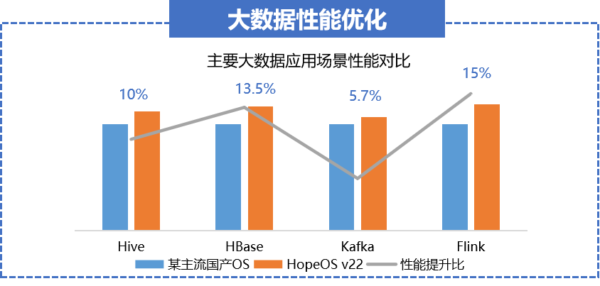
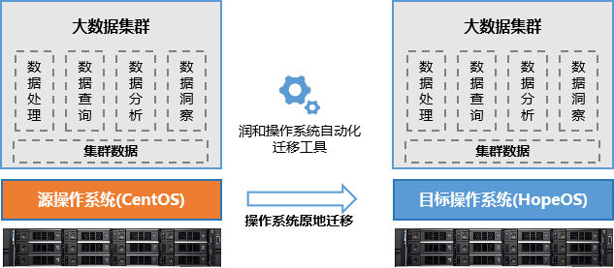
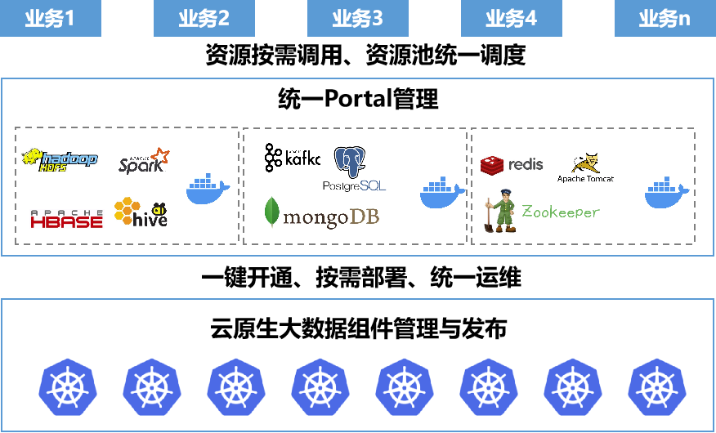
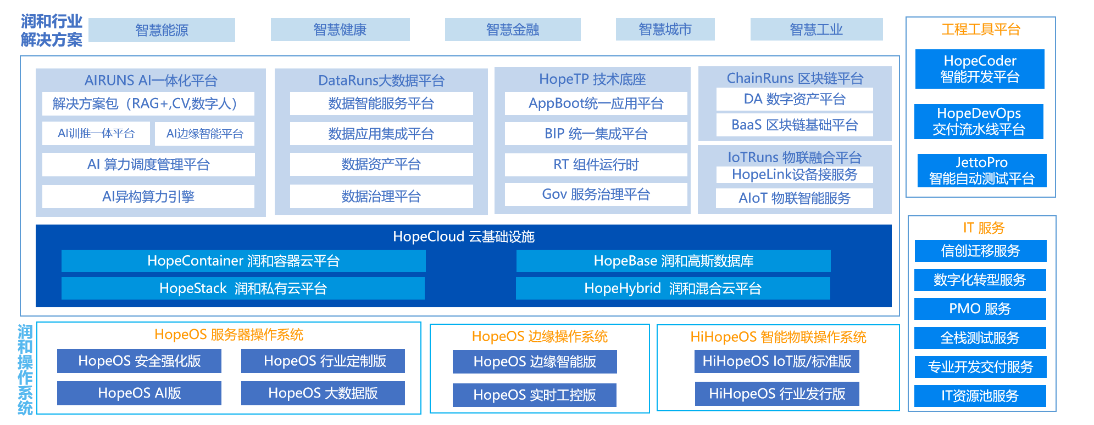
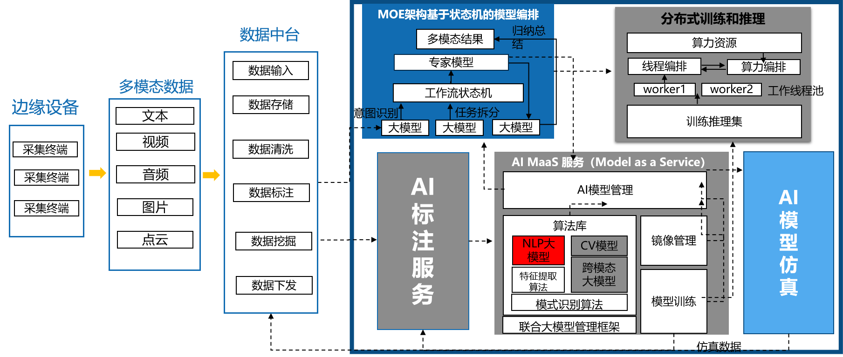
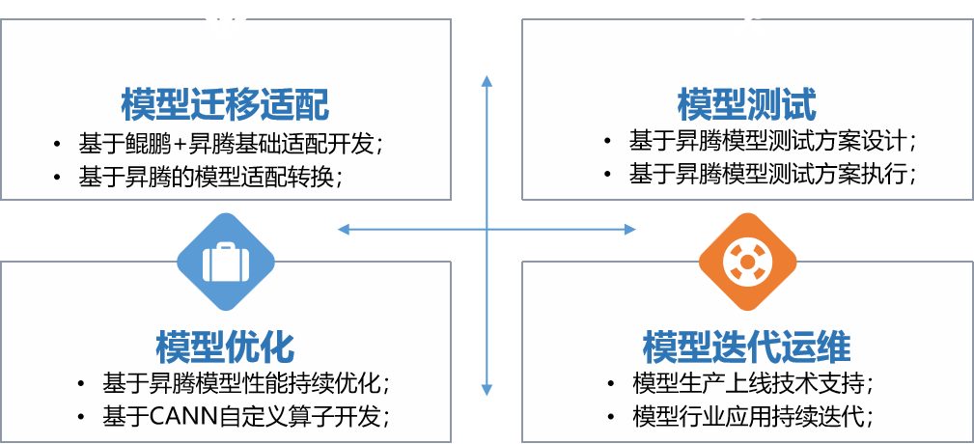
HopeOS技术演进方向 - 从大数据分析到智能化分析
HopeOS for AI
HopeOS for Bigdata
HopeOS+AI
HopeOS+行业大模型
HopeOS+操作系统原地迁移方案
HopeOS+大数据
HopeOS+大数据存算分离
HopeOS+昇腾FAE
HopeOS大数据版
基于HopeOS操作系统原地迁移
基于HopeOS容器版大数据存算分离
HopeOS大数据版
HopeOS+润和行业大模型
HopeOS+昇腾FAE

Slide 5
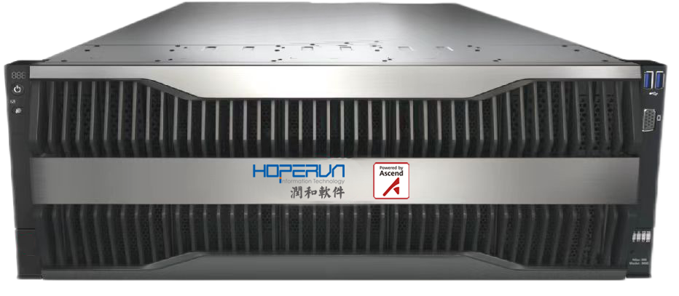

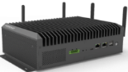






润和软件基于HopeOS的AI解决方案总体架构
金融（银行、证券、保险）
能源、化工
交通
政府
制造
零售
企业级AI
解决方案
智能信审
智能客服
智能巡检
危险行为识别
智能安全管理
道路隐患排查
社会舆情监测
河道环保巡检
工业机器人
服务机器人
智能风控
智能投研
作业知识问答
配网自动调度
施工规范问答
合同合规审查
智能热线服务
农业防灾监测
智能品检
商超安防监控
知识问答
自动化测试
光伏发电预测
文件合规检查
收费站巡视
恶劣天气预警
合规检查
数字人
ChatBI
.....
缺陷检测（仪器/设施）
异物识别与告警
保护动物监测
自然灾害监测
缺陷检测
商品清点
HopeOS AI解决方案工具包
基于HopeOSAI模型工程服务
RAG+ 解决方案包
数字人解决方案包
CV解决方案包
决策推理模型工程
模型评估工程
数据标注
精准检索
数据问答
交互
拟人
动作
检测
识别
分类
数据分析
优化调度
根因分析
通用能力评估
文本标注
视频标注
智能撰写
决策生成
趋势预测
强化学习
...
业务场景评估
语音标注
其他
基于
HopeOS
解决方案
工具集
HopeOS 训推一体化模块
行业大模型仓库
基础大模型仓库
软件测试大模型
智慧城市大模型
AI编码大模型
交通安全管理大模型
BAICHUAN
LLaMA
金融投研大模型
机器视觉大模型
......
GLM
Qwen
数据标注
数据向量化
模型工厂
数据工厂
文本数据标注
文本数据向量化
模型开发
模型管理
运行发布
运维
图像数据标注
图像数据向量化
音视频数据标注
音视频数据向量化
HopeOS算力调度模块(AIRUNS)
基于
HopeOS的
AI基础设施
HopeOS AI版
HopeOS Edge版本
算力设施
算力支持

Slide 6
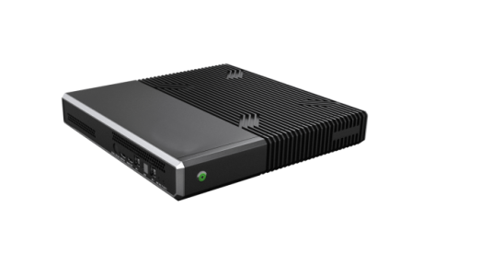
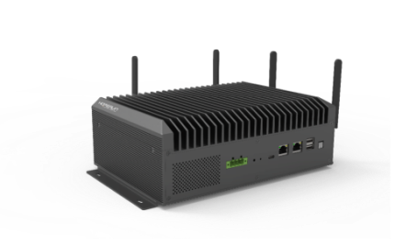
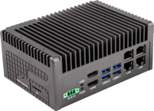

润和软件基于鲲鹏+昇腾+HopeOS的软硬件
一体化方案构建
软硬协同，深度优化，全面突破性能瓶颈
HopeOS分布式软总线
应用场景
模型训练，智能问答，智能撰写，数字人... ...
产品功能
具有更高算力密度、 极致能效比与高速网络带宽等特点，广泛应用于深度学习模型开发、训练、推理场景
应用场景
人脸识别，行为检测，车牌识别，灾难识别... ...
应用场景
支持国产自主可控软硬件，支持算法拔插式部署，支持业务场景AI定制；满足不同业务场景AI智能化应用。
形态 | 4U AI服务器
CPU | 鲲鹏920高性能处理器
内存 | 根据项目需求配置，最大可扩展到4TB
AI加速卡 | Atlas系列 NPU算力卡
AI算力 | -
软件配置 | 操作系统：HopeOS AI 版本 算力调度：HopeOS算力调度模块(AIRUNS)
形态 | 边端盒子
CPU | 支持CPU：Intel®x86处理器/ARM V8.2处理器/Cortex-A55处理器
内存 | 根据项目需求配置
AI加速卡 | Atlas系列 NPU算力卡
AI算力 | -
软件配置 | 操作系统：HopeOS Edge版本 算力调度：HopeOS边缘算力调度引擎(AIRUNS边缘版)

Slide 7
润和软件HopeOS V24操作系统基于AI场景的功能增强
HopeOS让AI更好用（OS for AI），AI让HopeOS更智能（AI for OS）
智能问答
智能运维
智能调优
智能运维行业应用实践：
1) 基于EulerCopilot的大数据运维
基于润和海量大数据场景案例库
2) 基于EulerCopilot的系统安全加固
目标集群统一执行加固指令
AI
for
OS
智能应用
(Euler/HopeCopilot)
智能运维
（欧拉/HopeOS）
系统运维
(智能shell)
系统运维
（AOPS）
安全加固
性能提升
（待设中）
软件应用方法搜一搜
大数据场景运维
(HDP，FusionInsight)
基础SDK封装
AI工具链移植封装
训推框架适配封装
模型适配优化封装
基础设施开箱即用完善：
1) 工具链组件国产化移植(-->openEuler)
2) 国产容器化封装(容器基线openEuler)
3) 主流大模型适配封装(NLP,CV,多模态30+)
4) llama,mixtral,baichuan2,qwen,whisper, chatglm 等模型优化10+(算子融合优化）
5) GPU加速(Milvus-2.4 CAGRA 搜索性能50倍增⬆)
基础设施开箱即用
(RPM/容器化封装)
GPU
驱动
GPU
驱动
GPU
工具包
Langchain
移植
docker-25
移植
TensorFlow
容器化封装
模型适配&封装
(chatglm,llama,ResNet等)
OS
for
AI
NPU
驱动
NPU
固件
NPU
工具包
Milvus
向量DB移植
适配Milvus
加速引擎
PyTorch
容器化封装
异构算力融合
(算力管理平台)
基础SDK 封装
算力资源观测
算力异构池化
资源动态伸缩
算力管理引擎AIRUNS：
1) 英伟达/昇腾兼容
2) 虚拟化场景支持
GPU
驱动
GPU
全系
NPU
310/910
运行
状况
利用率
...
GPU
虚拟化/池化
NPU
虚拟化/池化
训练任务资源动态伸缩
CPU
GPU/NPU
基础设施
GPU
驱动
GPU
驱动
GPU
驱动
英伟达
昇腾

Slide 8




润和软件基于HopeOS V24 AI版的模型算力调度优化
多资源协同优化
算力资源优化
算力资源可观测
对CPU、GPU等算力资源进行池化整合，实现资源的 集中调度、按需分配，使资源可被充分利用，降低碎片 概率，提高总体有效算力、降低智算中心购置成本。
监控GPU 服务器的运行状况、利用率、 处理能力、计算效率，为加速大模型训推 任务提供可视化参考依据。
GPU/NPU虚拟化
系统优化
智资源无感动态伸缩
算力资源精细化管理
智算任务队列化管理
可通过资源动态分配，为训练任务动态 分配可用资源，实现资源动态扩展。
根据 AI 任务的资源需求进行按需供给， 契合多样化业务的差异需求。
算力调度技术可提供智算任务排队的能力， 可根据训练任务的重要程度，设置资源使 用的优先级。
存储优化
调度优化

Slide 9
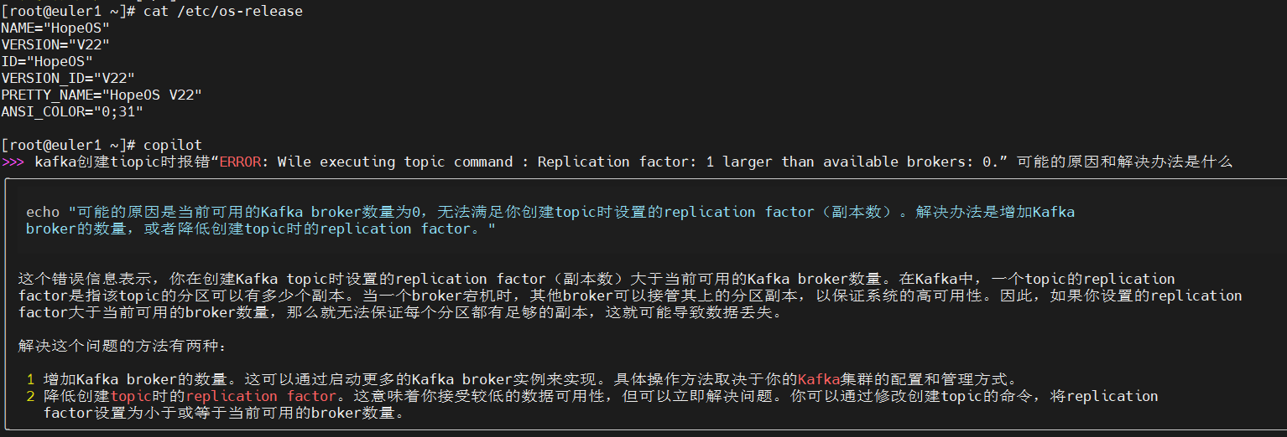
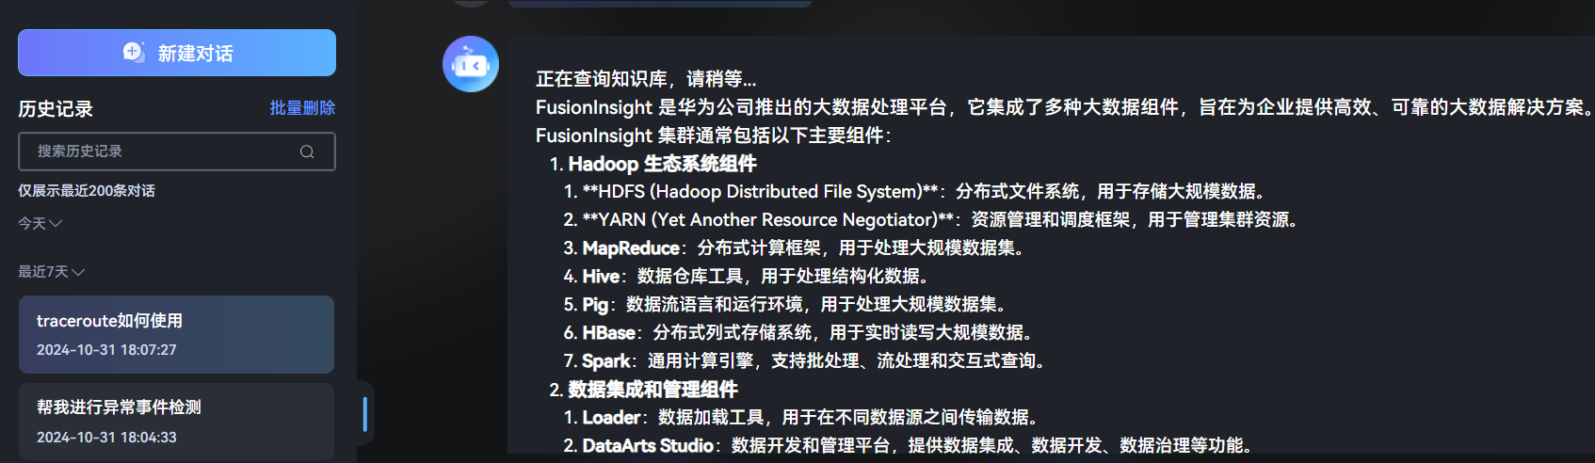
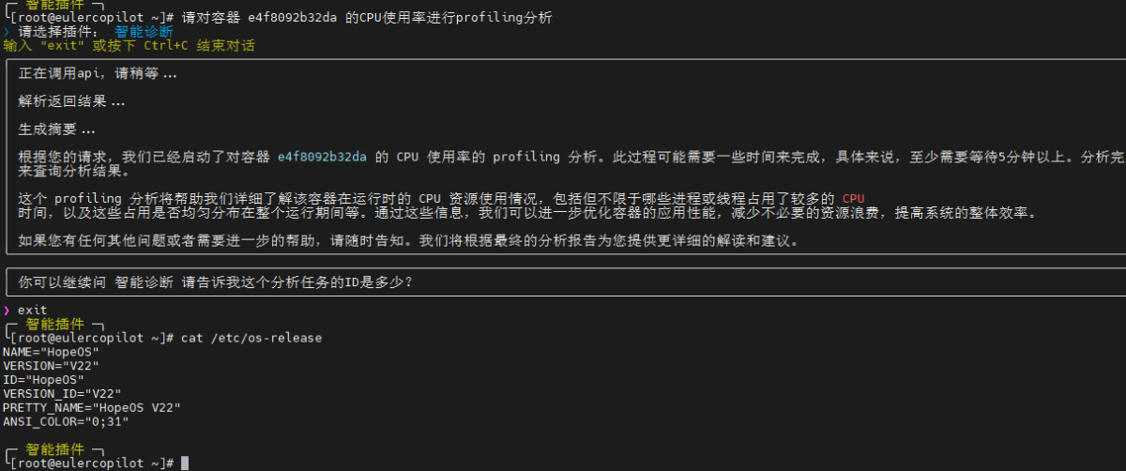
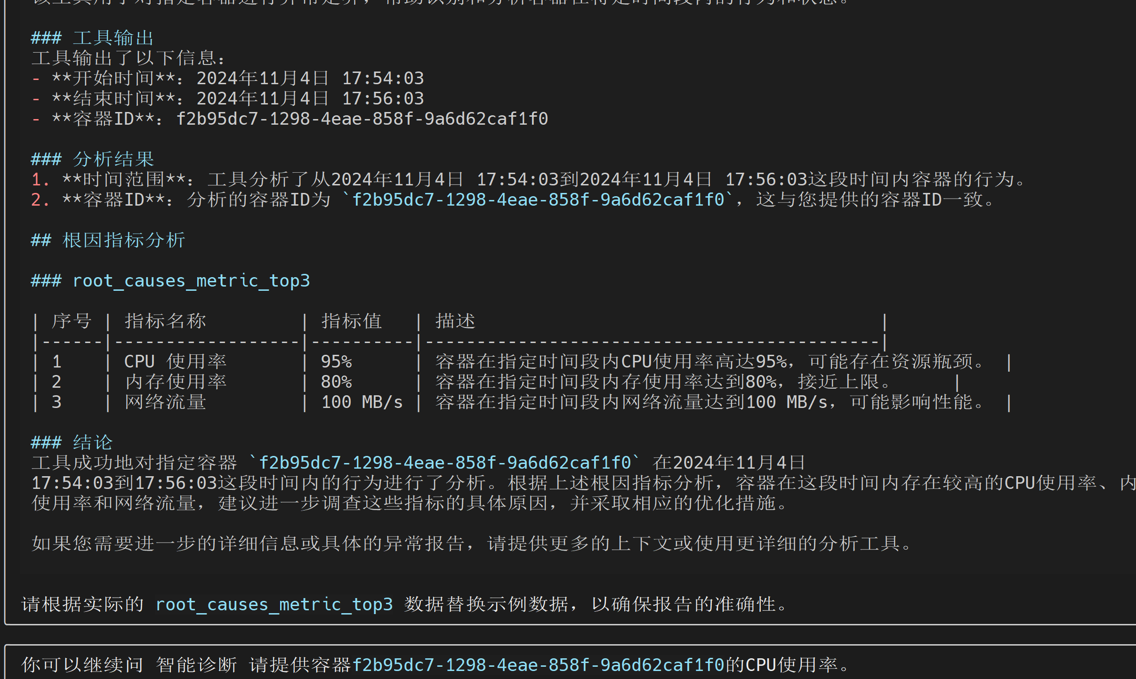
基于EulerCopilot大数据平台智能运维实践
利用EulerCopilot，结合大数据历史案例和数据积累，助力大数据平台效率提升
03
01
运维效率低下
依赖人工、且人员能力参差不齐，效率低下；内网环境难度更大
02
01
02
故障定位困难
系统组件众多、依赖关系异常复杂，故障定位困难
智能调优
（TBD）
智能运维
（In Use）
03
运维成本高昂
智能助手
（In Use）
操作系统和大数据组件性能瓶颈分析，启发式调优建议
操作系统和大数据平台智能巡检、智能诊断
大规模数据集群的运维需要投入大量的人力、物力和财力
操作系统&大数据基础知识，常见命令、案例等
04
数据治理困难
大量历史运维数据管理困难，经验未得到充分整合利用
05
资源利用率低
集群中资源分配不合理或管理不善，系统性能存在瓶颈，导致资源利用率低

Slide 10


谢谢！

